Slide 1


Chào mừng Thầy cô tới
dự giờ lớp 9E
Ôn tập bài toán
Rút gọn biểu thức
Giáo viên: Nguyễn Đức Trường
Thcs đa tốn

Slide 2

Kiến thức cần nhớ
(Điền vào chỗ trống)
Với a, b ≥ 0 thì
Với a ≥ 0, b > 0 thì
Với x ≥ 0 thì
Với x, y ≥ 0 thì

Slide 3
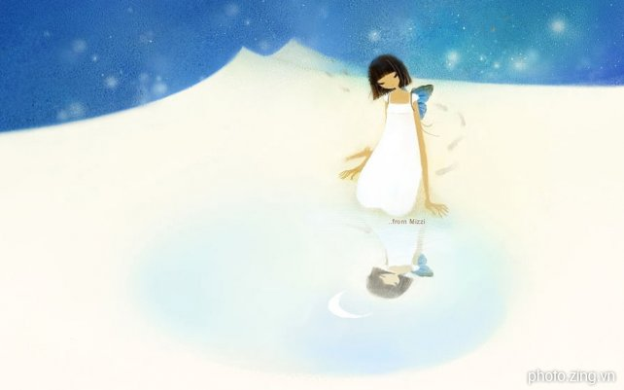
Cho với x ≥ 0, x ≠ 4
a) Rút gọn P.

Slide 4

Nhẩm kết quả của biểu thức sau:

Slide 5

a) Tính giá trị P khi x = 16
b)Tính giá trị P khi x thỏa mãn

Slide 6


c)Tìm x để P = 2
d)Tìm x để P < 2
e)Tìm x nguyên để P nhận giá trị nguyên.
f) Tìm x để P nhận giá trị nguyên.

Slide 7

f) Tìm x để P nhận giá trị nguyên.
Với x≥ 0 ⇒ P ≥ 0
Ta có:
Mà P ∈ Z ⇒ P ∈ {0, 1, 2, 3}
TH1. xét P = 0 ⇒ x = 0 ( tm)
TH2. xét P = 1 ⇒ x = 1 ( tm)
TH3. xét P = 2 ⇒ x = 9 ( tm)
TH4. xét P = 3 ⇒ x = 81 ( tm)
Vậy với x ∈ {0, 1, 9, 81} thì P nhận giá trị nguyên

Slide 8

HƯỚNG DẪN VỀ NHÀ
Làm thêm một số câu sau:
g) Tìm x để P =
h) Đặt .
Tìm GTNN của Q.
Xem lại ví dụ và các câu hỏi phụ.
BTVN: 20, 21, 22
(trang 17, ôn tập thi tuyển sinh 10)

Slide 9

Trân trọng cảm ơn
thầy cô đã tới dự giờ
Chúc các em học tốt

